Slide 1
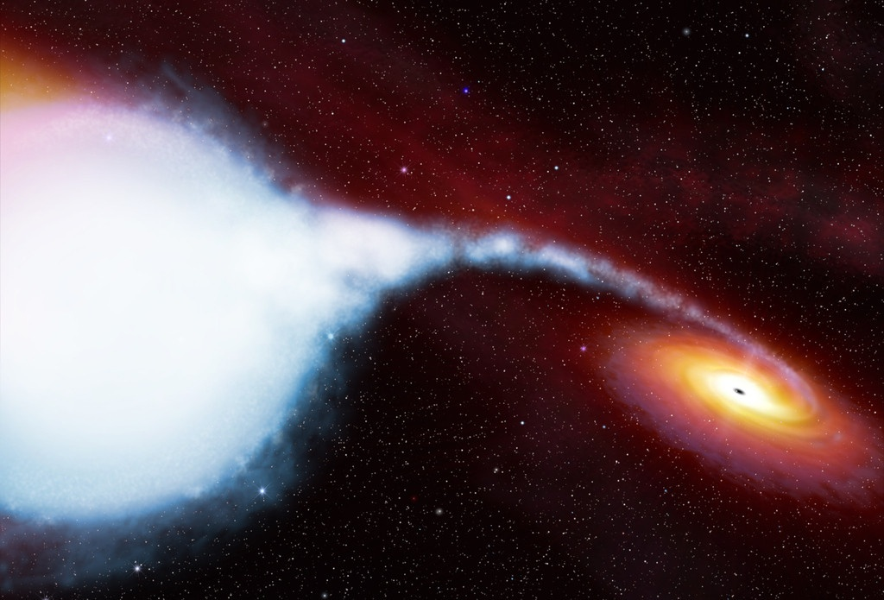
宇宙的起源
第六讲 超新星

Slide 2
超新星是如何产生的？
宇宙中最亮的物体是什么？
我们的宇宙正在加速膨胀？
超新星创造了宇宙万物？
上一页
下一页
返回目录

Slide 3
Ⅰa型超
新星
2. 单星
超新星
1. 脉冲星
2. 磁星
3.伽马射线暴
超新星爆炸的遗骸
超新星
我们的宇宙正在加 速膨胀
超新星创造了宇宙万物
上一页
下一页
返回目录

Slide 4
一、超新星
爆炸的巨型恒星被称为超新星。超新星是整个宇宙史上最大的灾变，超新星大小不一，形态各异，它们亮度极高，胜过整个银河系的亮度，即使在宇宙的另一端也能看到，它释放的能量是太阳的数万亿倍。爆炸如此剧烈，即便发生在距离地球几十光年远的地方，也足以烤焦我们的星球，如果附近存在一颗超新星，那将是我们的末日。
上一页
下一页
返回目录

Slide 5
1. Ⅰa型超新星
我们的太阳还不足以变成超新星，因为它太小了。像所有恒星一样，太阳从本质上说是一个巨大的核反应堆，恒星内的核聚变反应堆以最简单的、最普遍的氢为原料，反应将氢原子聚合在一起，产生氦气和能量，当氢消耗殆尽时，恒星就会将氦气聚变成碳，再将碳聚变成氧，从而继续维持燃烧，当太阳这类恒星开始产生碳时，它们就已经踏上了缓慢的灭亡之路。
理论物理学家罗伯特•P•科什纳说：“在恒星的生命中，向内拉的引力和向外推的压力之间是平衡的，这能够产生恒星所需要的能量，而且不会造成麻烦，但是一旦停止产生能量，压力就会
上一页
下一页
返回目录

Slide 6
消失，引力就会大获全胜。”当引力开始挤压恒星的内核，恒星的外层被向外推，它们就会膨胀成一个巨大的气体球，被称为红巨星。太阳将在45亿至50亿年后消亡，届时，日冕将延伸到火星，太阳外层膨胀的同时，其内核的引力将产生相反的力，这将把太阳的内核挤压至原体积的百万分之一，形成和地球等大的球体，这个由氧气和碳组合成的致密球体，被称为白矮星，这就是太阳系的结局。恒星毁灭时产生的气体将逐渐消散，但即使是渺小的白矮星，也要经历数百万年甚至数十亿年才能冷却下来。
然而，人类所处的太阳系与众不同，它仅有一颗恒星，事实上，绝大所数恒星都是成对出现
上一页
下一页
返回目录

Slide 7
的,如果两颗恒星中的一颗变成白矮星，在距离足够近的情况下，他会从另一颗恒星上偷去物质。白矮星从它的伴星中吸取越来越多的燃料，它将变得更重，密度更大，更不稳定。在白矮星内部，碳原子和氧原子即将聚合，这是危险的信号，白矮星中蕴藏着巨大的能量，引力能以及核能。这时的白矮星正在变成一只怪物，一颗Ⅰa型超新星。Ⅰa型超新星是一枚两百亿亿亿亿吨重的热核炸弹。
最终，白矮星从它的伴星中吸取了足够的燃料，进入了核超载状态，其内部的碳和氧开始转变成一种极普通却又极危险的元素——铁。当白矮星开始将碳和氧聚变成铁时，它便走上了一条
上一页
下一页
返回目录

Slide 8
不归路，突然间，白矮星爆炸了，在白矮星的核爆炸中，产生了大量的铁，事实上，Ⅰa型超新星对于宇宙的繁衍意义重大，它产生了至关重要的物质。Ⅰa型超新星将铁喷射到数万亿公里外的太空，宇宙中的铁大多都源于超新星。
下面，让我们观看《了解宇宙如何运行》中关于Ⅰa型超新星的描述。
上一页
下一页
返回目录

Slide 10
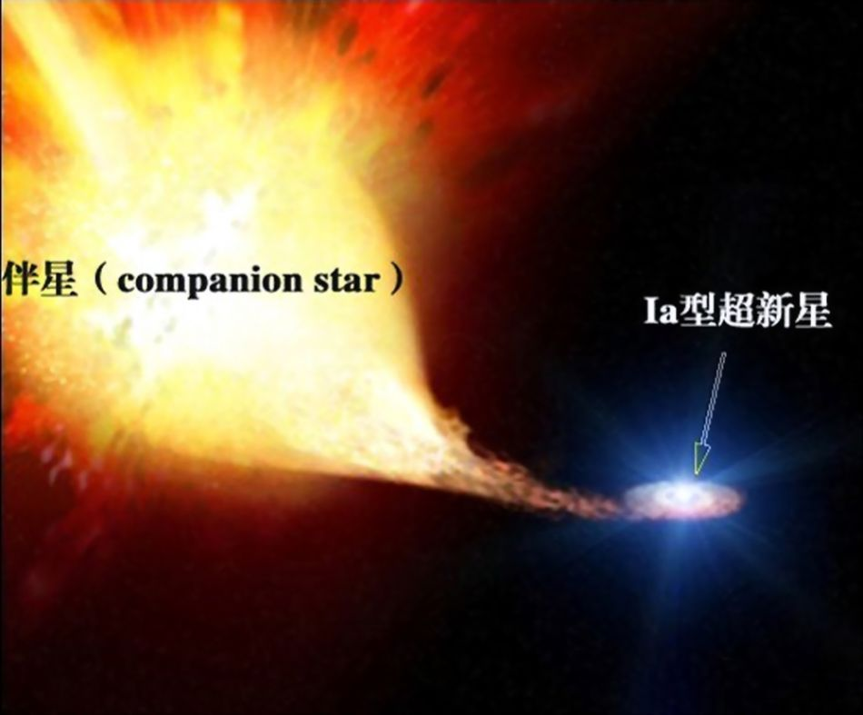
Ia
型超新星
上一页
下一页
返回目录

Slide 11
2.单星超新星
重量远大于太阳的单星才可能成为超新星，这些巨星确实存在，有的比太阳重数十倍，有的重数百倍。越重的恒星，燃烧得越快，一旦这些庞然大物开始衰老、消亡，他们内部的核反应便会加速。
与双子超新星不同的是，巨型单星在爆炸之前，就创造了大量的元素，一旦它们将氢气转化成氦气，氦气将转化成碳，碳再转化成氧，它们就不会塌缩成白矮星。相反，这颗巨星会继续燃烧，在其内核深处形成一层层的新元素。这些元素是搭建宇宙的原材料，但它们此刻仍被困在巨星内部，不过它们最终都得以挣脱出来。引发
上一页
下一页
返回目录

Slide 12
单个巨星爆炸并释放出新元素的导火索正是同样引发Ⅰa型超新星爆炸的铁元素，铁耗尽了恒星核聚变产生的所有能量，没有了核聚变能量向外扩张的压力，引力便开始向内挤压巨星，巨星无法逃脱灭亡的命运。理论物理学家罗伯特•P•科什纳博士说：“恒星毁灭前的景象非常壮观，恒星也许经历了1000万年才成为超新星，但是最后的一刻来得非常迅速，一旦具备了铁质内核，失去力量的平衡，它就会在一毫秒内塌缩，就如同从地球变成曼哈顿那么小。塌缩的同时，它以三分之一光速的速度移动。”恒星变得极不稳定，巨大的引力引起内核塌缩，这一过程释放出巨大的能量，致使内部的原子也开始挤压到一起。单
上一页
下一页
返回目录

Slide 13
星超新星的爆炸穿透了恒星的外层，在此过程中创造出了比铁重的新元素：铁变成钴，钴变成镍，然后继续变成金、铂和铀。然而爆炸十分短暂，只制造了少量的重元素，这也是如今它们如此稀少的原因，超新星把这些新元素喷射到数十亿公里外的太空中。
下面，让我们观看《了解宇宙如何运行》中关于单星超新星的描述。
上一页
下一页
返回目录

Slide 15
二、超新星爆炸的遗骸
巨星经历了超新星爆炸，并不一定意味着终结，有时候会留下爆炸的遗骸，遗骸的种类取决于恒星的大小。
1.脉冲星
比太阳大八倍的恒星，在超新星爆炸后会留下一颗中子星，这是宇宙中最奇特的物体之一。当一颗巨星变成超新星时，其内核从一颗行星大小被挤压到只有城市大小，内核承受的压力十分强烈，内部的原子也挤压到了一起，当原子被紧紧挤压时，中间不留任何空隙，内核累积的巨大能量需要得到宣泄，内核爆炸摧毁了恒星的外层。
上一页
下一页
返回目录

Slide 16
理论物理学家罗伯特•P•科什纳博士说：“质量极大的恒星被压缩成体积极小的中子星，可想而知它的密度高得惊人。”一茶匙大小的中子星有一亿吨重，很难想像，跟恒星一样重的中子星却只有纽约市那么大，它们还在迅速旋转。有些中子星旋转得非常快，放射出巨大的脉冲能量束，从形体的南北极爆发出来，这样的中子星被称为脉冲星。
上一页
下一页
返回目录

Slide 17
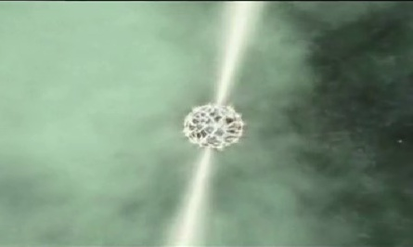
蟹状星云中心的一颗脉冲星
上一页
下一页
返回目录

Slide 18
2.磁星
但脉冲星并不是超新星遗留下来的最奇特的物质，比太阳大30倍的恒星在爆炸时会产生一种叫做磁星的中子星，磁星比脉冲星更为神秘，它能产生强大的磁场，在最极端的情况下，磁场强度能达到10至15亿特斯拉，是地球磁场的一百万亿倍。这种磁场非常强大，能在数千公里远的地方，将我们血液中的铁吸走。
上一页
下一页
返回目录

Slide 19
3.伽马射线暴
但是，磁星仍然不是超新星留下的最危险的物体，当极超巨星的内核塌缩时，不仅会压缩原子，同时也会压缩其自身的空间和时间，这时超新星就会创造出黑洞。当比太阳重100倍的恒星爆炸时，就会形成更为巨大的超新星，科学家们称之为超超新星。超超新星的爆炸会释放出高能辐射，叫做伽马射线暴。在普通的超新星爆炸中，引力将星体的内核压缩成中子星，但是在超超新星的爆炸中，星体要大得多，导致引力将内核压缩成比中子星更为强大的物质——黑洞。黑洞立即开始吞噬这颗恒星的其它部分，但是恒星剩下的部分并不能被较小的黑洞全部吸收，它开始旋
上一页
下一页
返回目录

Slide 20
转，形成吸积盘，大约每秒向黑洞提供相当于地球质量100万倍的食物。然而每秒100万个地球超过了黑洞的食量，使它难以立即消化，所以它又以接近光速的速度将吸进去的大多数物质释放出来，由此形成了两束穿越黑洞的纯能量波。击穿恒星需要八秒，精确瞄准，从表面击穿，如果处于能量波释放的开口，我们将可以看到伽马射线暴，产生于黑洞的伽马射线将冲破恒星的外层飞入太空。伽马射线暴是我们所知的宇宙中最激烈的反应，它们是宇宙中已知的最亮物体，直观地说，普通超新星的亮度相当于太阳100亿年亮度之和，而正在喷射的伽马射线暴比超新星还要亮一亿倍，正如理论物理学家加来道雄教授所说：
上一页
下一页
返回目录

Slide 21
“伽马射线暴能量巨大，它可以照亮整个宇宙，宇宙中的任何地方都能收到来自伽马射线暴的辐射。”
伽马射线暴不仅亮度极高，还具有极强的破坏性，如果击中地球，它将在数秒内毁掉大部分大气层，地球表面将会被一氧化氮笼罩，臭氧层将荡然无存，炙热的射线将摧毁植物以及藻类，整个食物链将会崩溃，从而引起大规模的生物灭绝。
下面，让我们观看《了解宇宙如何运行》中关于伽马射线暴的描述。
上一页
下一页
返回目录

Slide 22
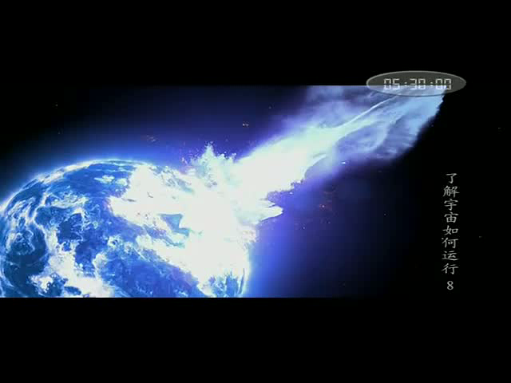

Slide 23
离我们最近，最有可能对我们构成威胁的就是海山二，这是片壮丽的星云，各种物质正在从这颗恒星中喷出，它极不稳定，很可能已经放出过伽马射线暴。但是海山二可能并不是唯一的威胁，除此之外还有其它正在消亡的恒星。我们正密切关注着WR104恒星，这是一对正在灭亡的双星，迟早有一天它们将爆发伽马射线暴，这不是会不会的问题，而是何时的问题。 “好在我们可能不会预先知道，我们还没来得及反应就已经被击中了，所以至少不用担心。”理论物理学家劳伦斯•克劳斯教授如此说道。
上一页
下一页
返回目录

Slide 24
实际上，我们永远都不会知道一颗恒星是否即将成为超新星，然后发生巨大的爆炸，当我们看到它爆炸时，已经为时晚矣。事实上，我们每时每刻都暴露在濒死恒星放出的辐射中。
巨星的爆炸是宇宙中最激烈的爆炸，是什么赋予他们如此巨大的能量，至今仍无人知晓。我们知道，要使一颗恒星爆炸需要巨大的能量，辐射是所有释放能量中极其微小的部分，即使气体膨胀产生的动能也仅占总能量的1%，爆炸产生的其它99%的能量去了哪里？当超新星的内核在爆炸之前压缩时，里面的原子发生了分裂，内核温度升高，将原子碎片聚变成燃烧的中微子，而那99%的爆炸能量就存在于中微子中。
上一页
下一页
返回目录

Slide 25
当恒星内核塌缩成中子星时，超新星产生了大量的中微子，大约十秒钟的时间，内核以中微子发光度闪耀，这比那一刻宇宙其它地方产生出的所有能量都要大得多。那一刻的内核极其耀眼，
但是引力无法将这些中微子控制在内核中，他们喷薄而出，迸发出耀眼的光芒，将濒死的恒星撕得粉碎。中微子的发现改变了人们对超新星的认识，然而超新星即将揭示出宇宙中最神秘的力量，这种力量将改变宇宙的命运。
上一页
下一页
返回目录

Slide 26
三、我们的宇宙正在加速膨胀
超新星爆炸是如此耀眼，以至于我们能够透过整个宇宙看到它们，天文学家由此揭开了宇宙中最神秘的谜团，宇宙在140亿年前的一次大爆炸中诞生，它由一个比原子还小的极微小能量点膨胀而来，形成了横跨亿万光年的宇宙，而且它仍在不断膨胀。
科学家曾经认为，宇宙的膨胀速度正在减慢，但是他们没有办法证明这一点，直到他们发现了Ⅰa型双子超新星。当白矮星的质量达到太阳的1.4倍时就会爆炸，这些爆炸通常会释放出等量的光，它们是测量太空距离的完美标尺。理论物理学家劳伦斯克•劳斯教授说：“关于Ⅰa型超新星，
上一页
下一页
返回目录

Slide 27
如果我们已知它们的实际亮度以及它们的观测亮度，就能测出它们有多么遥远，因为距离越远，在望远镜中看上去就越暗。这能帮助我们准确地测量距离，不仅能测出到附近星系的距离，还可以测量到宇宙另一端的距离，以及数十亿光年之外星系的距离，这给我们带来了许多惊人的发现。”天文学家原本以为他们找到了证据来证明宇宙的膨胀速度正在减缓，但事实却出人意料。理论物理学家劳伦斯克•劳斯教授说：“1998年，天文学家做出了一件出人意料的事情，原本大家一致认为在引力的作用下宇宙的膨胀速度正在减缓，而且宇宙万物的质量也会令其膨胀速度放缓，然而膨胀实际上在加速，它在加速膨胀。”来自
上一页
下一页
返回目录

Slide 28
于Ⅰa型超新星的持续光线完全改变了天文学家对宇宙的看法。天文学家仍然不明白，为什么宇宙会膨胀得越来越快，他们认为有一种未知的能量在起作用，他们将其称为暗能量，但是很难证明这种能量的存在，因为它看不见，摸不着，也探测不到。
上一页
下一页
返回目录

Slide 29
四、超新星创造了宇宙万物
超新星堪称宇宙杀手，但它们同时也创造了构成万物的基本元素。我们所看到的一切，地球上的所有物质都是在超新星内部创造出来的，人类也同样源自超新星。理论物理学家劳伦斯•克劳斯说：“没有超新星，就没有人类，爆炸的恒星，孕育了我们身体中的每一个原子，也许我们左手的原子与右手的原子，来自于不同的恒星，这样说来人类其实就是星尘。”生于星尘，归于星尘，超新星是生命循环中的关键环节。
上一页
下一页
返回目录

Slide 30
一些科学家认为超新星的时代正在结束，像太阳一样体积小，燃烧慢的恒星，将变得
更为常见，巨星将变得越来越少。超新星创造了银河系、太阳系、恒星和行星，它们缔造了人类以及世间万物，万物生于此毁于此，在恒星爆炸的灰烬之中，一个崭新的宇宙正在孕育。
上一页
下一页
返回目录

Slide 31
再 见 ！

